Slide 1
6. PŘEDNÁŠKA: ÚVOD DO GEOGRAFIE PRŮMYSLU
JH 2020

Slide 2
VZNIK GEOGRAFIE PRŮMYSLU
Společně se zemědělstvím tvoří geografii výrobní sféry
Geografie průmyslu je věda, která se zabývá studiem vzájemných vztahů mezi průmyslovou výrobou a ostatními složkami krajiny, studiem zákonitostí a vývoje rozmístění průmyslu jako výsledku projevu těchto vztahů (Ivančička, 1964)
18. a 19. století spíše popisné práce
Geografie prům. se začala formovat na počátku 20. století –součást ekonomické geografie
    Důraz na historický vývoj charakteristických rysů,
    V této době byl průmysl chápán jako sekundární krajinná složka, jejíž rozvoj byl podmíněný přírodními faktory (antropogeografický přístup).
Geografie průmyslu zabývá studiem vzájemných vztahů a podmíněností mezi průmyslovou výrobou a ostatními geografickými jevy a procesy.
Hlavním úkolem je studium zákonitostí a vývoje rozmístění průmyslu.

Slide 3
Průmyslová výroba
Průmyslem se zabývají také další vědní obory ekonomika průmyslu ekonomika jednotlivých výrob, technologie (neprostorové aspekty)
Dodnes velmi významnou disciplínou
  produkuje cca 70 % jeho celkové materiální produkce a zaměstnává asi 20 % ekonomicky aktivního obyvatelstva světa
  významné rozdíly ve vyspělých a rozvojových zemích
  Podíl průmyslové výroby na HDP ve většině vyspělých zemí klesá,
  Ale podíl průmyslových výrobků a polotovarů v mezinárodní směně trvale roste.
Rozmístění průmyslové výroby je ovlivňováno souborem mnoha činitelů
  specifické nároky na suroviny, energii, investice a pracovní síly

Slide 4
Průmyslová výroba - Historie
Počátky rozvoje průmyslu lze klást do druhé poloviny 18. století ( 70. léta)
  přeměny feudálních manufaktur na první průmyslové závody
  v odvětví textilní výroby – parní stroj => umožnil lokalizaci závodu kdekoliv
  1. průmyslová revoluce – rozvoj strojírenství a metalurgie se šíří z Anglie do Evropy a USA
II. rozvojová fáze průmyslové výroby - 2. polovina 19. století
  urbanizační procesy a prudký vzestup výroby – vznik monopolů
  rozvoj hospodářství v USA (volná půda – zakládání farem)
  masové zavádění strojů
  zvyšování přesnosti strojírenství

Slide 5
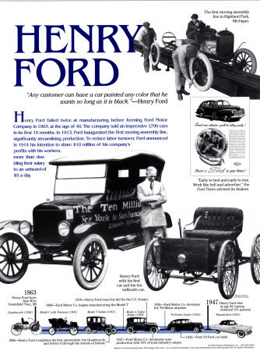
fordismus
„Nic na světě není tak těžké, rozdělíte-li si to na malé práce“. Henry Ford
Podle nového způsobu výroby automobilů pomocí montážní linky
Masová produkce standardizovaných výrobků spojených se systematicky rostoucím trhem masového konzumenta
důraz na cenu
regulovaný keynesiánskými makroekonomickými opatřeními

Slide 6
III. Etapa průmyslové výroby
Postfodrdimus/postmodernismus:
Počátky v 70. letech na vrcholu fordismu do současnosti
Nový systém kapitalistické akumulace, který se zformoval jako reakce na krizi fordismu
Období charakteristické:
pokles zájmu o výrobky masové produkce
vzestup zájmu o více specializované výrobky a vyšší kvalitu (lidé chtějí mít věci více osobního charakteru, ochotni za kvalitu zaplatit více),
maximalizace flexibility a inovací=> důvod- snaha adekvátně odpovědět na existující poptávku na trhu po různorodých a specializovaných produktech=> flexibilní produkce a masová zakázková výroby
více specializované výrobky vyžadují kratší produkční doby => vyústění do menších a produktivnějších systémů (vzdalování od velkých továren s uniformní produkcí, přibližování malým podnikům s rozličným sortimentem)
pružnější výroba- zisk zajištěn novou technologií (pružnější výrobní proces ovládán pružnějšími systémy a pružnější formou řízení)
vycvičení pracovníci - požadavek zvládnutí práce s náročnějšími a složitějšími technologiemi (nutnost- lepší výcvik=> bude větší zodpovědnost a samostatnost)
decentralizace práce v nehierarchicky utvořených pracovních týmech

Slide 7
III. Etapa průmyslové výroby
poválečná fáze
  2. světová válka je prahem k nové bouřlivé fázi prostorového rozvoje průmyslu
  politické osamostatňování původně silně závislých oblastí a jejich industrializací (jejich orientace na vznik základní struktury průmyslu)
  V tradičních průmyslových oblastech toto období končí v r. 1974, tj. energetickou krizí, spojenou s prosazením nového oceňování surovin
70. - 80. léta
  do konce 80. let ukončená likvidací blokového rozdělení světa světového průmyslového vývoje
od počátku 90. let
  spojena nejprve s tendencí k výrazným přesunům průmyslového rozvoje
  od poloviny desetiletí celková globalizace světové ekonomiky

Slide 8
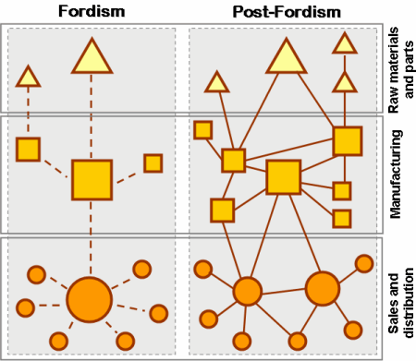

Slide 9
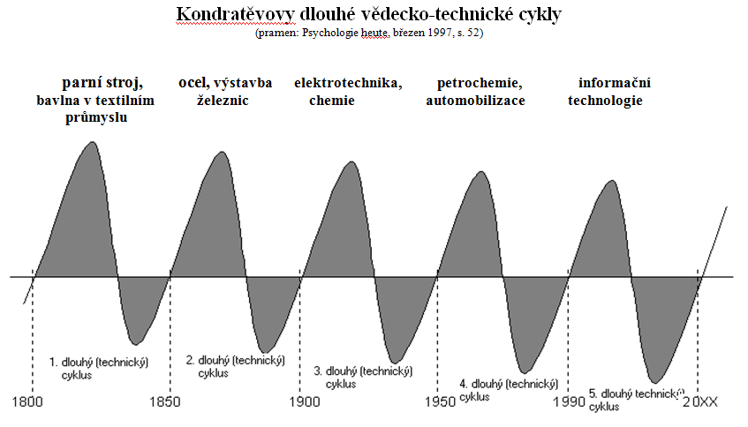

Slide 10
Kritika postfordismu
podle kritik postfordismus neexistuje argument => nejde o celkovou transformaci, ale integraci některých nových přístupů do tradičních fordistických metod
neofordismus- období modifikace tradičních fordistických metod
Anna Pollert- tvrdí, že metody masové produkce stále převládají v mnoha odvětvích, zejména ty, které jsou zaměřeny na spotřební trhy

Slide 11
deindustalizace
Další z typických jevů pro II etapu průmyslového vývoje
Pokles zaměstnanosti v průmyslu (hl. u výrob s nižší přidanou hodnotou) a na to navazující sociální a ekonomické změny
Typický jev pro vyspělé světové ekonomiky -> přesun výrob do tranzitních nebo rozvojových zemí (delokalizace výroby) -> růst terciérního sektoru
  a) Outsorcing – najmutí zahraničního dodavatele
  b) Offshoring – založení dceřiné společnosti v zahraničí

Slide 12
deindustalizace
V rámci deindustrializace také rozvoj high-tech oborů
  Obory s nadprůměrnou úrovní uplatňovaných vědeckých a technických znalostí a systematickým zaváděním inovací ve výrobních procesech (elektronika, optické a lékařské přístroje)
  Na základě úzké spolupráce průmyslu s vědeckou základnou vznikají specializovaná inovační a technologická centra – vědeckotechnické parky (technologické, vědecké)
  Instituce orientované do oblasti vědy, nových technologií a inovací – hl. cílem je zajišťování transferu technologií a podpora inovačního podnikání (viz dále)

Slide 13
Globalizace průmyslu
Vznik a rozvoj nadnárodních společností
Hlavní hybatelé globální ekonomiky
Jejich prostorové rozmístění je jedním z řídících mechanismů globální ekonomické integrace
Dělení podle vnitřní organizace produkční sítě:
Vertikálně integrované – produkce podniků v konkrétních zemích slouží jako základ pro výrobu v dalších podnicích společnosti v jiných zemích
Horizontálně integrované – výrobní podniky lokalizovány v různých státech a vyrábějí stejné nebo podobné výrobky
Diverzifikované nadnárodní společnosti – jednotlivé podniky v různých zemích bez větší míry integrace
Velký rozvoj od 70. let – nárůst významu řady světových koncernů hl. v rozvojovém světě
Surovinové zdroje, levná pracovní síla -> vhodná pracovní i vývozní základna řady produktů pro globální trh

Slide 14
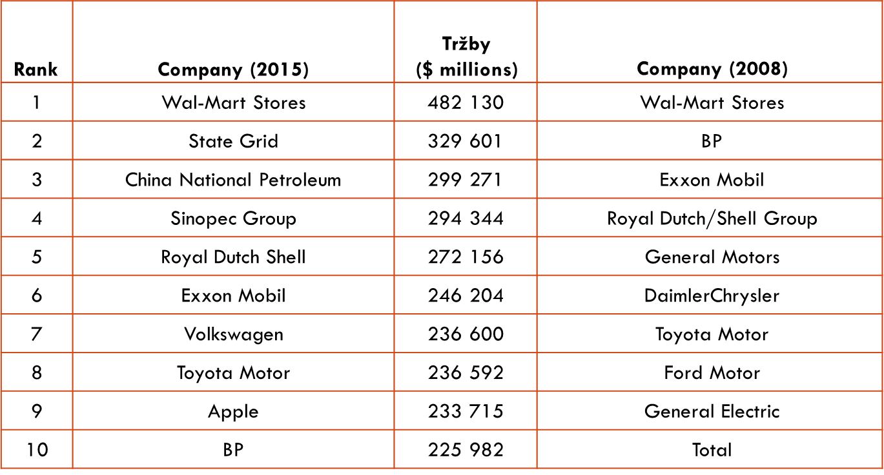
Top 10 největších nadnárodních společností

Slide 15
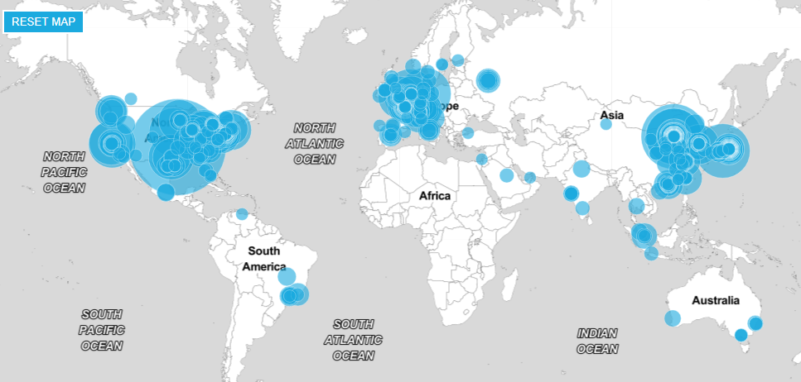

Slide 16
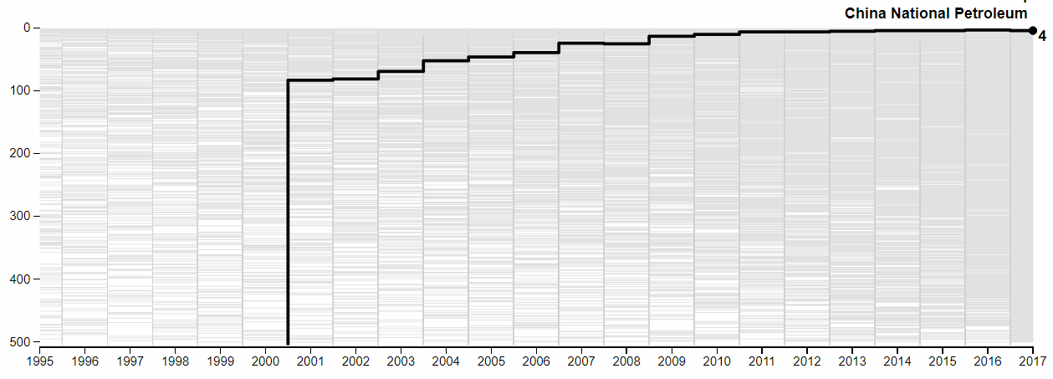
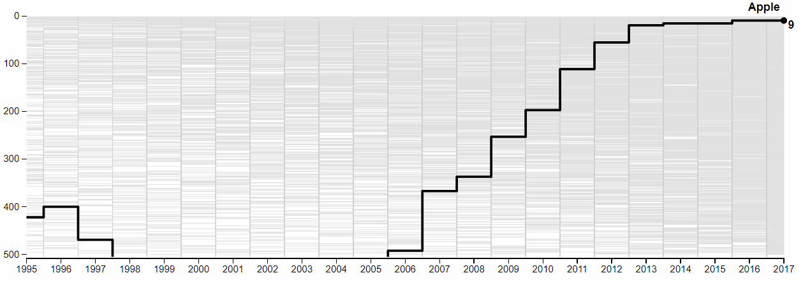

Slide 17
Problémy globalizace
Rozvoj industrializace v rozvojových zemích – avšak nepřirozený a nestal se základem pro ekonomický růst daných zemí (podniky jsou základem vertikální struktury nadnárodní společnosti a ne horizontální)

Slide 18
Geografie Průmyslu v ČR
Kratší tradice než ve světě – v Čs. nebyla geografie průmyslu dlouho vyčleněna jako samostatná disciplína
Počátky až v 50. letech 20. stol.
1958 - K. Ivanička – Předmět, metódy a vývinové směry geografie priemyslu
Hospodářská geografie ovlivněna společenskými změnami po 2. světové válce – vliv sovětských přístupů, která na malé území Čs. byly těžko aplikovatelné => větší vliv polská geografie
Ekonomická geografie pojímána spíše jako jeden široký obor, studie z g. průmyslu ojedinělé
1963 – vznik geografického ústavu ČSAV, vypracování Atlasu ČSSR – zpracováno 58 map s průmyslovou tematikou -> předpoklad pro rozvoj g. průmyslu
60. léta:
řada statí věnovaných g. průmyslu
Silné středisko g. průmyslu – ZČU Plzeň – L. Mištera
UK – J. Brinke
VŠE – M. Blažek, L. Skokan

Slide 19
Geografie Průmyslu v ČR
70. léta – ČSAV – regionalizace průmyslu – průmyslový region definován jako území tvořené jádrem a širším zázemím jádra, spojeným s ním dojížďkou pracovníků do průmyslu (např. J. Mareš)
Další témata g. průmyslu 70. a 80. let:
Dojížďka zaměstnanců do průmyslových závodů
Vliv průmyslu na ŽP
Potenciál průmyslové výroby pro regionální rozvoj
Po roce 1989:
Analýza transformace ekonomiky ČR (L. Kopačka, V. Toušek…)
Vliv zahraničních investic v průmyslu na regionální rozvoj (M. Viturka)
Změny v průmyslu a jejich vlivu na rozvoj měst a regionů
P. Pavlínek – proces transformace a přechod postkomunistických zemí střední a východní Evropy na tržní hospodářství

Slide 20
Klastry
80. léta – G. Becattini – „koncept průmyslových okrsků“ = územní koncentrace firem, v drtivé většině malé a střední velikosti, které vyrábí zboží nebo poskytují služby funkčně spojené s hlavní výrobní aktivitou
90. léta – teorie clusteru – M. A. Porter
Klastry jsou geografická soustředění vzájemně provázených firem, specializovaných dodavatelů, poskytovatelů služeb, firem v příbuzných odvětvích a přidružených institucí, jako jsou univerzity, agentury, a obchodních asociací různých směrů, které soutěží, ale také spolupracují.

Slide 21
Klastry
  Co může klastr:
    zlepšit výsledky společností do nich zapojených,
    zvýšit počet inovací,
    iniciovat vznik nových firem,
    zvýšit export,
    přilákat atraktivní investice,
    podpořit výzkumnou základnu,
    podpořit rozvoj kraje…
  Přínosy pro firmy:
    poskytují úspory z rozsahu a snižují náklady,
    snižují omezení menších firem a zvyšují specializaci,
    zvyšují místní konkurenci a rivalitu a tím globální konkurenční výhodu,
    zvyšují rychlost přenosu informací a technologií,
    zvyšují moc a hlas menších firem, podněcují vládu k investicím do specializované infrastruktury,
    umožňují efektivní propojení a partnerství,…

Slide 22
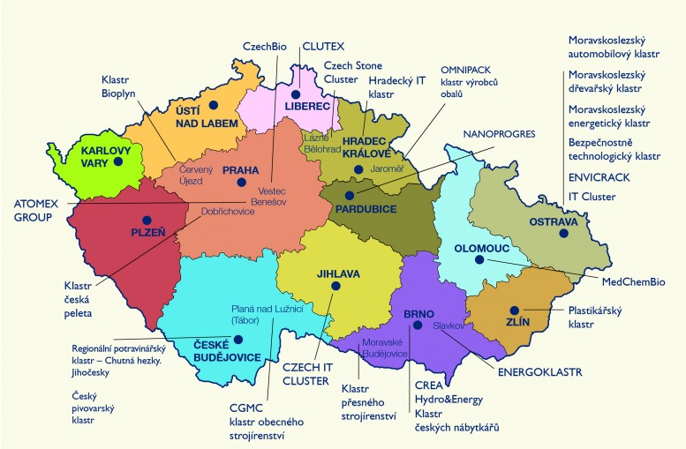
Klastry v ČR
http://www.czechinvest.org/podporene-klastry-v-cr

Slide 23
Klastry v ČR
CLUTEX - klastr technické textilie, o.s. (2006)
CREA Hydro&Energy, o.s
CzechBio - asociace biotechnologických společností ČR, z.s.p.o. (2008)
Czech Stone Cluster
Český nanotechnologický klastr, družstvo
EKOGEN, o.s. (klastr zabývající se zpracováním jemných anorganických odpadních materiálů ve stavebnictví v JČK)
Energoklastr
Klastr ENVICRACK (výzkumná a vývojová činnost v oblasti využívání alternativních zdrojů energie)
Enwiwa
Hradecký IT klastr (2008)
IT Cluster
Klastr českých nábytkářů
Klastr přesného strojírenství
Kompozitní materiály
MedChemBio (2009)
Moravskoslezský automobilový klastr
……

Slide 24
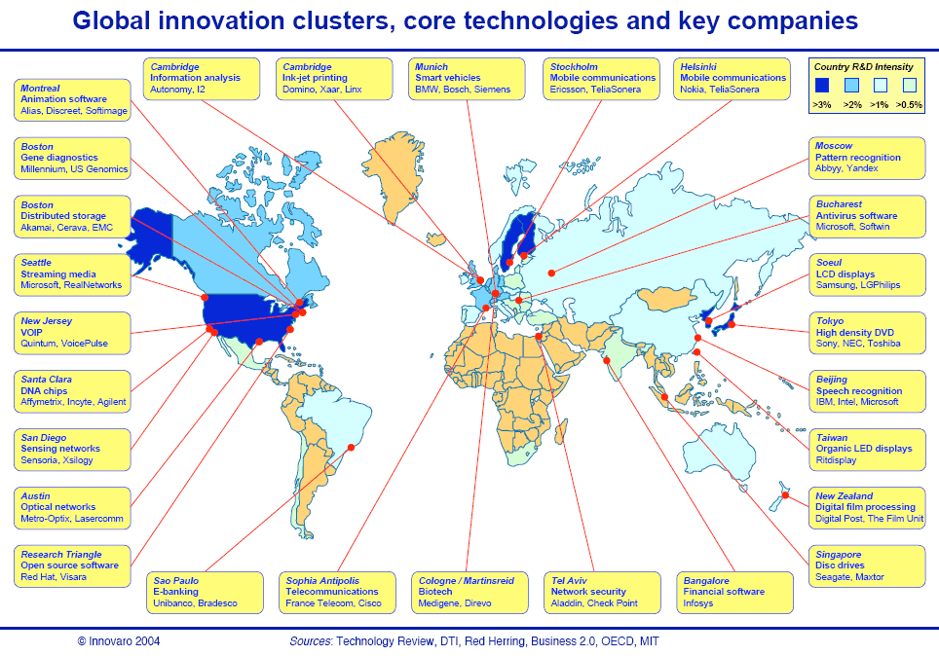
Klastry ve světě

